Slide 1

DIALOGIN VOIMA YHTEISTYÖSSÄ
TNO-foorumin verkostotapaaminen
Tampere 21.09.2018
Kati Tikkamäki
(KT), yliopistotutkija, kehittämisasiantuntija, työnohjaaja
Tampereen yliopisto,
Työelämän tutkimuskeskus, SOC

Slide 2

Yhteistyöstä
https://www.youtube.com/watch?v=FxIG2erw9lY

Slide 3

Dialogisen monologin kulku
Mitä dialogi on?
Miten dialogi kehittyy?
Miten dialogia voidaan edistää ja dialogitaitoja kehittää?
4. Lopuksi ja kiitos

Slide 4

OSA 1.
Mitä dialogi on?

Slide 5
Pohtikaa hetki vieruskaverin/kavereiden kanssa:
Mitä teidän mielestänne dialogi on tai ei ole?
Miltä dialogi mielestänne kuulostaa, tuntuu tai näyttää?

Slide 6

DIA + LOGOS = DIALOGI
DIA= läpi, kautta
LOGOS= sana, merkitys
(vanhempi merkitys on koota yhteen)
DIALOGI = merkityksen virtaus

Slide 7

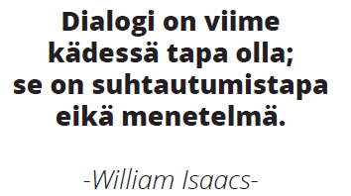

Slide 8


Slide 9

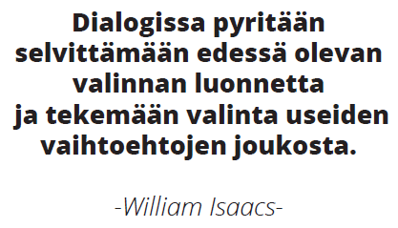

Slide 10
Minä-Sinä –suhde
Minä-Se –suhde
Minä-Sinä –suhde kohtaa ihmisen armosta ja tahdosta, jolloin se vaatii molemminpuolisuutta, molempien osapuolten Sinä –sanomista.
(Buber)

Slide 11
Dialogi kasvattavana vuorovaikutussuhteena
(Burbules 1993)

Slide 12
Dialoginen oppiminen perustuu oppijoiden keskinäiseen luottamukseen ja oppijoiden kokemusten tietoiseen pohdintaan, vastavuoroiseen kohtaamiseen.
(Freire)

Slide 13

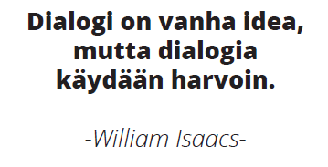

Slide 14
Pois Ad hominem -ajattelusta
Ad hominem (mies miestä vastaan) -ajattelun välttäminen
Esitettävän asian ja esittäjän erottaminen toisistaan.

Slide 15
DIALOGI = vahva ja voimallinen yhteistyö(työ)kalu

Slide 16
Dialogin toimintatavat
KUUNTELEMINEN
(listening)
KUNNIOITTAMINEN, ARVOSTAMINEN
(respecting)
ODOTTAMINEN / REFLEKTIO
(suspending)
SUORA PUHE
(voicing)
DIALOGINEN TOIMINTA

Slide 17

(Isaacs 1999)
    Olenko avoin ja rohkea ja otan esille myös ikäviä ja vaikeita asioita?
    Jätänkö asioita sanomatta, kun pelkään seuraamuksia?
    Vai olenko liiankin suora?

Slide 18
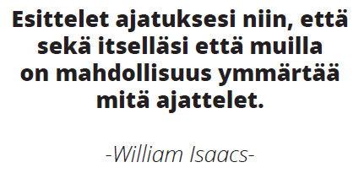

Slide 19
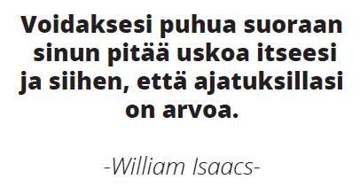
(Isaacs 1999)

Slide 20
(Isaacs 1999)
”Asioista ei puhuta tai ei pystytä puhumaan avoimesti, vaan niistä puhutaan pienellä porukalla ”selän takana”. –Työntekijä-

Slide 21
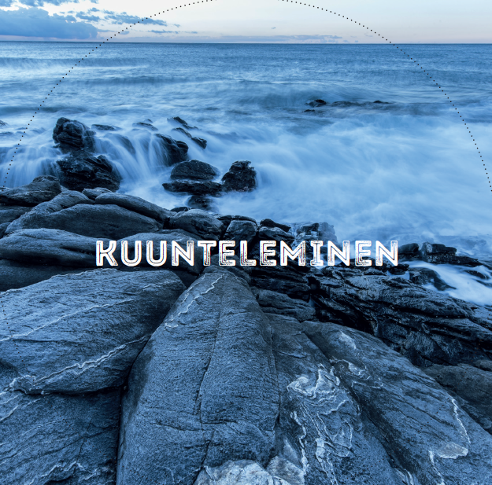
(Isaacs 1999)
Kun kuuntelen, niin kuuntelenko aidosti vai valmistelenko mielessäni omaa puheenvuoroani tai ajattelen omia asioitani?
Kysynkö riittävästi, avoimia kysymyksiä?

Slide 22
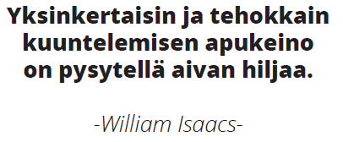

Slide 23
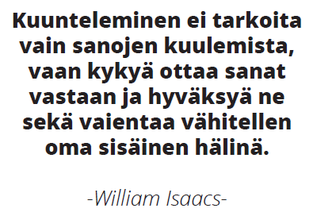

Slide 24
”Aika vaikeetahan se [kuunteleminen] mulle on, mutta esille tulee tärkeitä asioita, kun vaan maltan olla hiljaa. Ne on se semmosia asioita, joita minä en mitenkään muuten saisi tietää.”
-Esimies-

Slide 25

(Isaacs 1999)
    Kohtaanko aidosti, kiireettömästi, yksilöllisesti? Myös itseni?
    Osoitanko kunnioitukseni käytännössä?

Slide 26
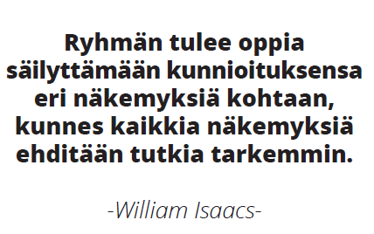
(Isaacs 1999)

Slide 27
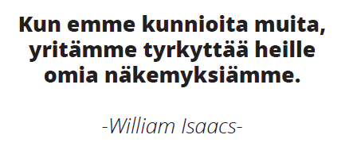
(Isaacs 1999)

Slide 28
(Isaacs 1999)
”Aidosti kiinnostunut, mitä minulle ja kollegoilleni kuuluu, empatia ja kiinnostus työntekijöistä.”
–Työntekijä-

Slide 29
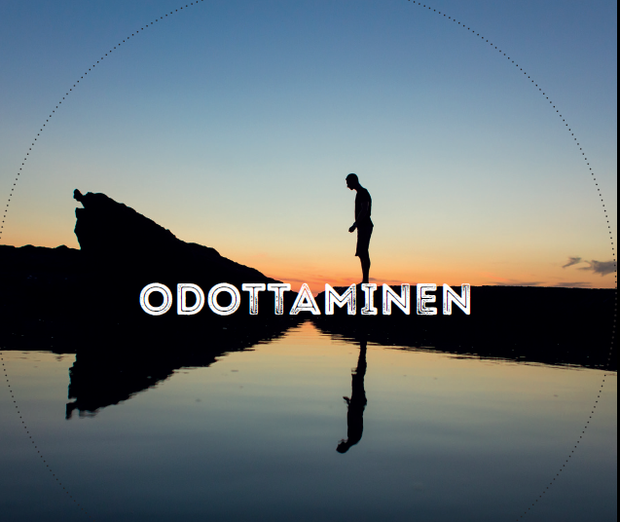
(Isaacs 1999)
Osaanko, uskallanko odottaa? Onko odottaminen tapana?
Mikä odottamista estää?

Slide 30
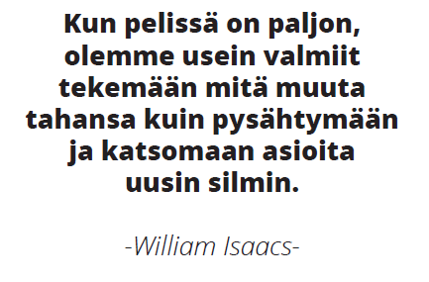
(Isaacs 1999)

Slide 31
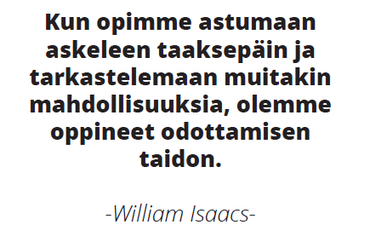
(Isaacs 1999)

Slide 32
”Se ärsyttää minua, että välillä aattelen, ettei joku juttu ole tunnejuttu, vaan asiajuttu., ja en noteeraa sitä, vaikka tunnistankin sen. Mun aivot sano, että ei ole asiaankuuluvaa suhtautua niihin asioihin tunteella. Pääosin on mennyt hirveen hyvin, mutta on pysäytettävä itsensä ja annettava tilaa niille työntekijöiden tunteille, vaikka itse voisi mennä jo eteenpäin.” –Esimies-
(Isaacs 1999)

Slide 33

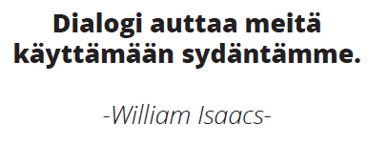

Slide 34
Dialogi on…
…mukaan ottamista
…kokemusten molemminpuolisuutta
…mahdollisuus kohtaamiselle
…pyrkimystä ymmärtää toisen näkökulmaa
…mahdollisuuksien luomista, valintojen tekemistä useista vaihtoehdoista ja uusien vaihtoehtojen näkyväksi tekemistä
…myös suunnittelemattomuutta, avoimuutta ja ennalta määräämättömyyttä sekä
rohkeutta ja halua.
(Isaacs 1999; Tuomi & Sarajärvi 2009)

Slide 35
Dialogiharjoitus:
Suora puhe ja kuunteleminen

Slide 36
Dialogiharjoitus - ääniliput
Ryhmä keskustelee aiheesta: Kuinka yleistä tai harvinaista dialogi on? Miksi?
TAI jostakin muuta dialogiin liittyvästä aiheesta
Jokaisella osallistujalla on käytettävissään neljä ääntä (post it -laput).
Yksi ääni oikeuttaa yhteen lyhyeen puheenvuoroon/ yhden mielipiteen esittämiseen käsiteltävästä asiasta.
Aina kun sanot jotakin ääneen, käytät yhden äänistäsi, ja lasket yhden lapun käsistäsi (esim.pöydälle).
Aikaa yhteiselle keskustelulle on n. 5 min.

Slide 37
Harjoituksen reflektointi
Millaisia ajatuksia harjoitus teissä herätti?
Mitä sen avulla oivalsitte?

Slide 38

OSA 2.
Miten dialogi kehittyy?

Slide 39
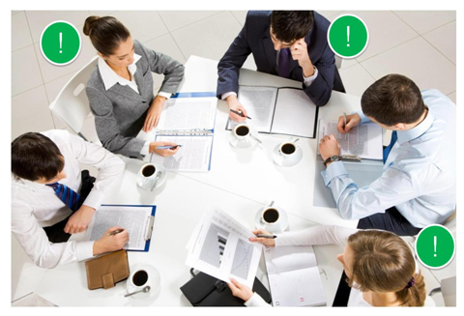
VAIHE 1 Dialogin rakentaminen:
Kohteliaat puheenvuorot, kevyemmät mielipiteet,
avoimuuden ja luottamuksen ilmapiirin synnyttäminen.
Lähde: http://verkostojohtaminen.fi/?page_id=133

Slide 40
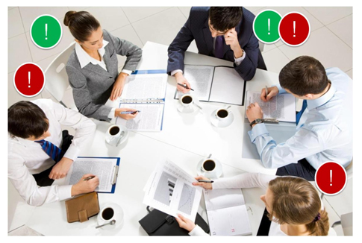
VAIHE2 Oman äänen esille tuomisen rakentaminen:
-avoimemmin esille vastakkaisia, kärkeviäkin mielipiteitä, kuunteleminen usein vielä vähäisempää.

Slide 41
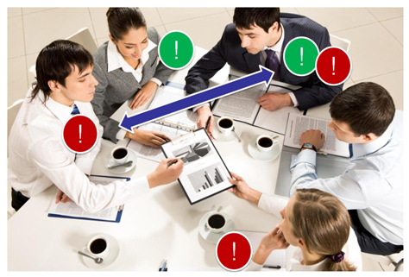
VAIHE 3 Dialoginen keskustelu:
-avoin kuunteleminen, omien mielipiteiden sitominen toisten mielipiteisiin, tuomitsemasta pidättäytyminen.

Slide 42
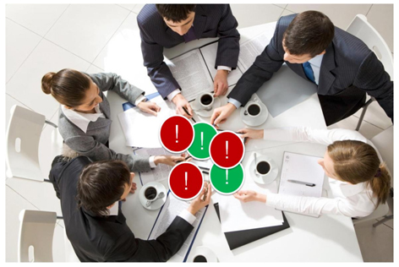
VAIHE 4 Aito dialogi:
-johtopäätösten ja omien mielipiteiden viivästyttäminen, ”omien” ja ”muiden” mielipiteiden käsitteleminen yhteisinä.

Slide 43
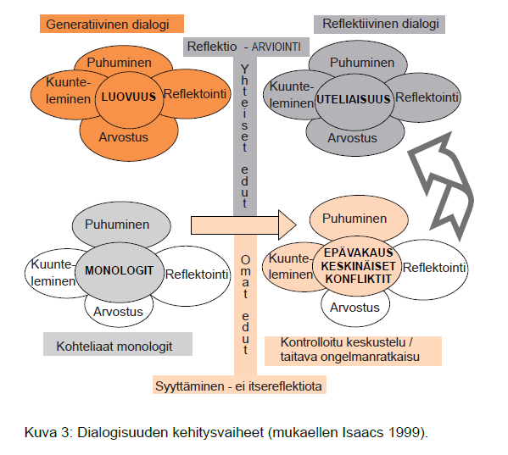
D
I
A
L
O
G
I
N
K
E
H
I
T
T
Y
M
I
N
E
N

Slide 44

Dialogi, kuten niin moni muukin asia, perustuu luottamukseen ja luottamuksen rakentamiseen.

Slide 45

”Dialogin luonteeseen kuuluu, ettei sitä voi etukäteen suunnitella ja lopputulos on aina avoin; dialoginen kokemus on ennalta määräämätön.”

Slide 46
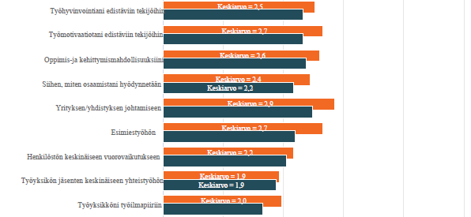
YLEINEN TYYTYVÄISYYS 1/2
KYSELYJEN VERTAILU
N=360

Slide 47
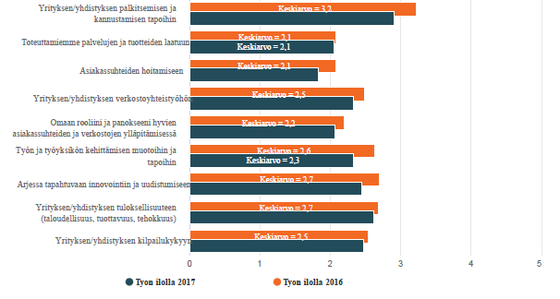
YLEINEN TYYTYVÄISYYS 2/2
KYSELYJEN VERTAILU
N=360

Slide 48
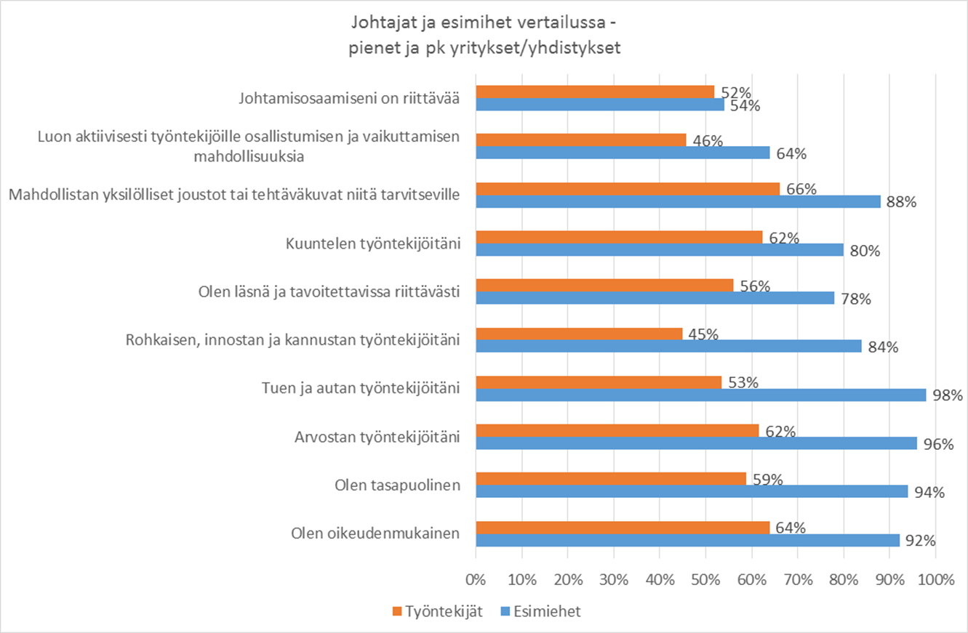
Dialogisen johtamisen peili – johdolle ja työntekijöille
ESR –hanke: Työn ilolla tuottavuutta ja kilpailukykyä
N=241, Vuosi 2016

Slide 49
Dialoginen kehittäminen ”puree”
YKSILÖLLISYYS:
”Esimies järjestää yksilöllisiä joustoja ja tehtäväkuvia ”parani jonkin verran
sekä työntekijöiden (8 %)
että esimiesten kokemana (5 %).
OSALLISTUMIS- JA VAIKUTUSMAHDOLLISUUDET:
Esimies luo aktiivisesti vaikutus- ja osallistumismahdollisuuksia työntekijöille, parani hiukan
(4 %) työntekijöiden kokemana.
Esimiesten keskuudessa tässä piirteessä tapahtui paras kehitys (22 %).
OSAAMINEN:
”Esimiehillä on riittävä johtamisosaaminen”, parani huomattavasti sekä työntekijöiden että esimiesten arvioimana (17 %) ollen kolmanneksi parhaiten kehittynyt tekijä.
KANNUSTUS:
Kokemus kannustuksesta ja innostamisesta parani huomattavasti (21 %) työntekijöiden keskuudessa.
ARVOSTUS JA OIKEUDENMUKAISUUS: Kokemus oikeudenmukaisuudesta (14%) ja tasapuolisuudesta (16%) paranivat työntekijöiden kokemana huomattavasti.
APU JA TUKI:
Työntekijöiden ja esimiesten kokemukset tuen ja avun suhteen olivat hankkeen alussa kaikkein kauimpana toisistaan (45 %) ja hankkeen jälkeen ero
oli selvästi kaventunut (21 %).
LÄSNÄOLO JA KUUNTELEMINEN:
Kokemus kuuntelemisesta parani työntekijöiden keskuudessa
huomattavasti (13 %).
Myös esimiesten kokemusten mukaan kuuntelemiseen kohdentui
toiseksi paras muutos (20 %).
Kuuntelemisen kohdalla oli vielä hankkeen jälkeenkin suurin ero työntekijöiden ja esimiesten kokemuksissa (23 %).
ESR –hanke: Työn ilolla tuottavuutta ja kilpailukykyä 2016-03/2018

Slide 50

OSA 3.
Miten dialogia voidaan edistää ja dialogitaitoja kehittää?

Slide 51
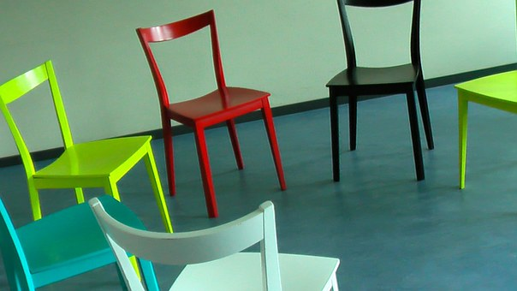
Voimallinen dialogipiiri

Slide 52
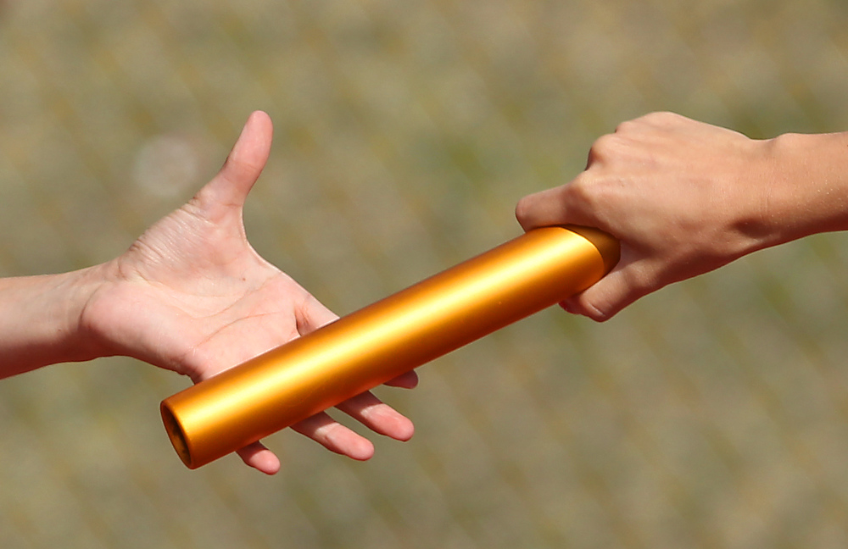
Dialogikapula
Sääntö 1: Kapula kiertää ringissä yhteen suuntaan tai osallistujalta toiselle.
Sääntö 2: Vain se, jolla on kapula, saa puhua. Muut kuuntelevat.
Sääntö 3: Puheenvuorojen pituutta ei ole rajoitettu, mutta on tärkeää kunnioittaa yhteistä ajankäyttöä.
Voidaan käydä yksi kierros tai jatkaa keskustelua niin kauan kun tarvetta ilmenee tai kunnes
käytettävissä oleva aika päättyy.

Slide 53
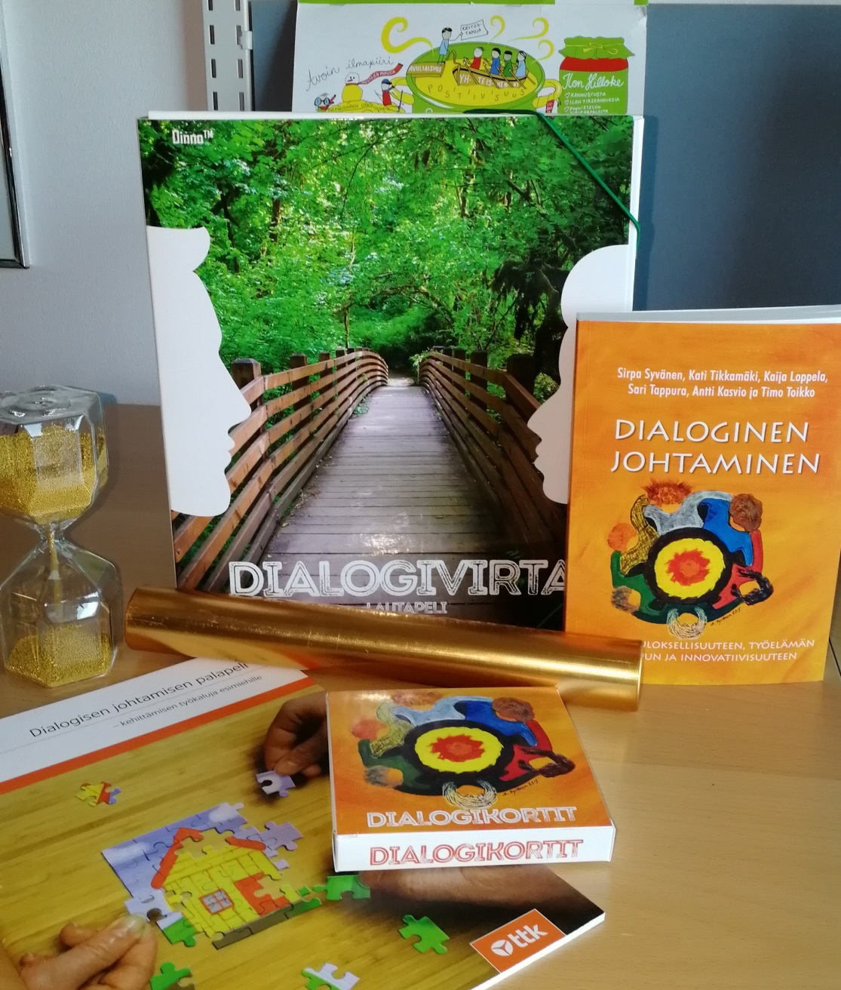
Työkaluja dialogitaitojen kehittämiseen ja dialogisuuden vahvistamiseen :
Kirja
Dialogivirta –lautapeli,
Dialogikortit ja kapula,
Yhteiskehittämis-keskustelu –formaatti...

Slide 54
Sitran Erätauko-konsepti ja dialogityökalut
https://www.sitra.fi/eratauko/

Slide 55
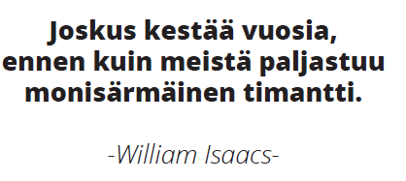


Slide 56
https://www.youtube.com/watch?v=5rOg4WfNDfM

Slide 57

Kiitos!
T:Kati
kati.tikkamaki@uta.fi
Tay, Työelämän tutkimuskeskus

